Slide 1
Izrada aplikacije za analitiku i predviđanje rezultata učenja temeljene na inteligentnim algoritmima
Student: Roko Krstulović
Mentor: doc. sr. Sc Ivica Botički

Slide 2
Sadržaj obrane
Pozadina i širi kontekst aplikacije
Arhitektura aplikacije
Korišteni algoritmi
Vizualizacije rezultata
Rezultati
Pitanja
Notes:
Stavit aplikaciju u širi kontekst
Srž su korišteni algoritmi
Komentirati rezultate

Slide 3
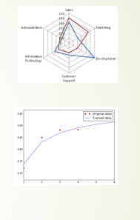

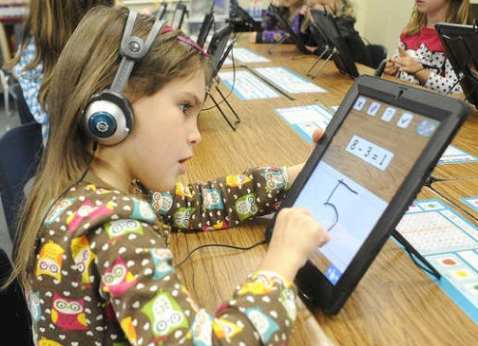
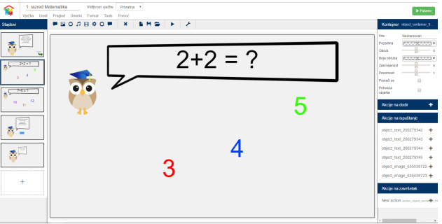
Širi kontekst aplikacije
Author
Eksperiment
Podaci
Vizualni prikaz
Notes:
Da bi se ova aplikacija mogla koristiti potrebno je da učitelj ili bilokoja osoba koristeći …
Autor omogućuje gradnju lekcije preko slajdova i importanjem vanjskih aplikacija.
Nekonvencionalni uvid prilikom rješavanja virtualnih lekcija.
Obraditi podatke i prikazati u čovjeku razumljivom obliku.
Učitelji na zamjeni

Slide 4
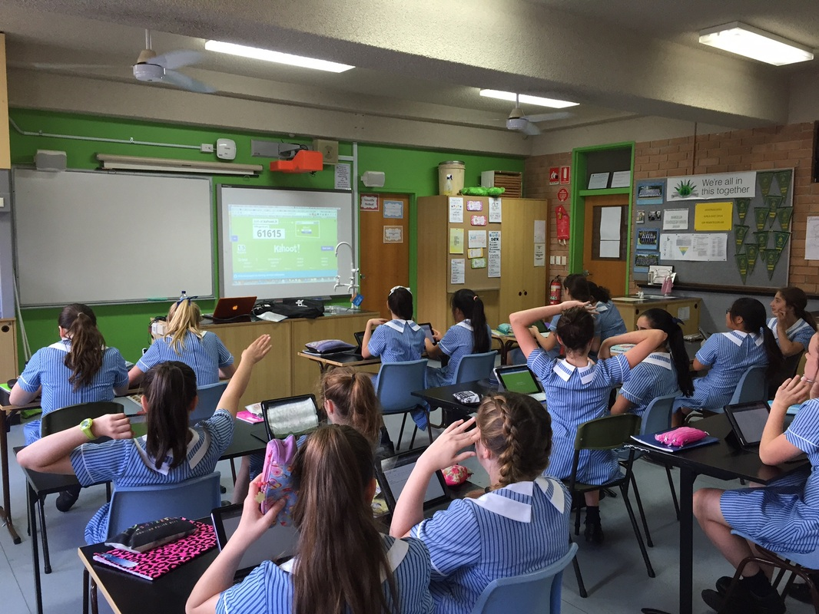
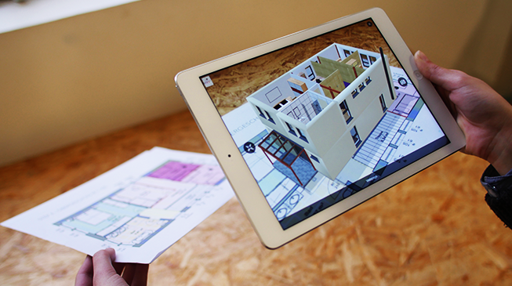

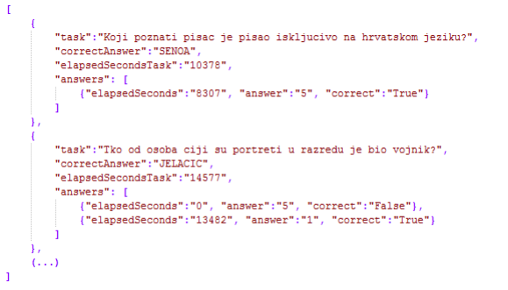
Lekcije
Vrste lekcija:
Kompetitivne lekcije
Kolaborativne lekcije
Lekcije proširene stvarnosti
Zabilješke:
Posebne za svaku lekciju
Pohranjeni u bazi podataka
JSON
Notes:
Učenici se stavljaju u stresnu situaciju, u kojoj je potrebna brzina i preciznost.
Rad u timu.
Neuobičajen način rješavanja
Bilo bi zanimljivo vidjeti postoji li korelacija među tipovima lekcija i sa pozadinskim podacima učenika poput akademskog uspjeha, poticaja obitelji, radnih navika i drugih.

Slide 5
Arhitektura aplikacije
Start
Preuzimanje
Pred-obrada podataka
Obrada podataka
Prikaz podataka
Učenje težina lekcija
Evaluacija učenika
Author
Eksperiment
Podaci
Vizualni prikaz
Notes:
Pod učenje težina smatra se dodjeljivanje realnog broja zadacima koji predstavlja težinu, ili lakoću zadatka i na taj način omogućuje nekonvencionalno ocjenjivanje učenika. Više o tome će biti na sljedećem slajdu. Pod evaluacijom učenika smatra se dodjeljivanje realnog broja učeniku koji predstavlja uspješnost ili dobrotu učenika u rješavanju lekcija. Kao što ćemo vidjeti, evaluacija učenika jedio učenja težina.

Slide 6



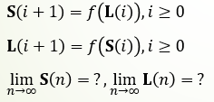
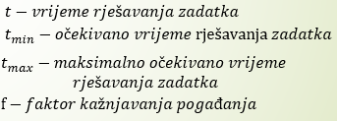


Učenje težina zadataka
Težina zadatka
Riješenost
$$t−iz raspona [0, 1]$$
$$1 −lagan, 0 −težak$$
Ciklička ovisnost
Preciznost riješenosti (vrijeme rješavanja, …)
Metoda iterativne konvergencije
Notes:
Težine su iz raspona 0, 1

Slide 7
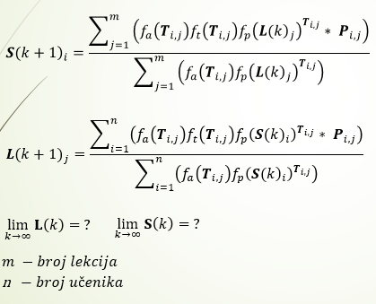




Učenje težina (2)
Metoda iterativne konvergencije
Funkcija $f_{a}$
Funkcija $f_{t}$
Notes:
Stvarno računanje bodova na ispitu

Slide 8
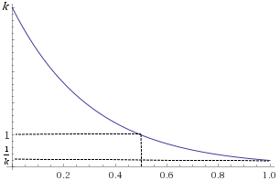

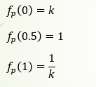


Učenje težina (3)
Funkcija $f_{p}$
Dobitak/gubitak ${f_{p}\left(x\right)}^{T_{i,j}}$
Notes:
Dobrote na isti naćin

Slide 9
Učenje težina (4)
Konvergencija
  Uvijek konvergira
  Isti rezultat
Početne vrijednosti
Broj iteracija

Slide 10
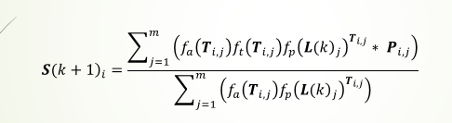
Evaluacija učenika
Koriste se naučene težine
Notes:
Gotovi smo s učenjem težina. Jednom kad imamo težine zadataka, dobrote učenika se sada i u budućnosti računaju s već prikazanim izrazom.

Slide 11
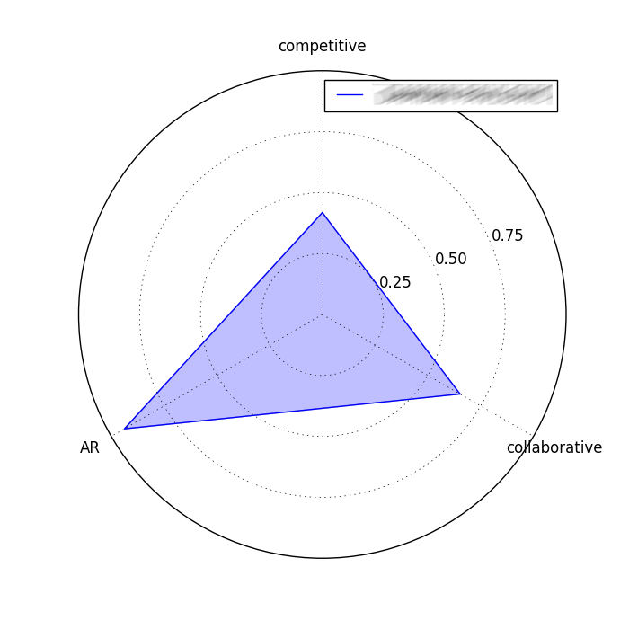
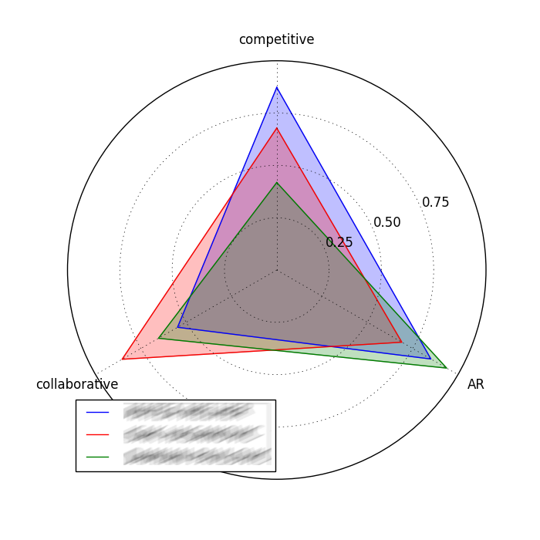
Vizualizacija profila učenika

Slide 12



Predikcija
Nelinearna regresija
  Problem aproksimacije funkcije
  Stanford-B model
  Parametri koje model uči:
  Gradijentni spust
$B$ – iskustvo učenika
$$C−vrijeme riješavanja prvog zadatka$$
$b$ – stopa učenja

Slide 13
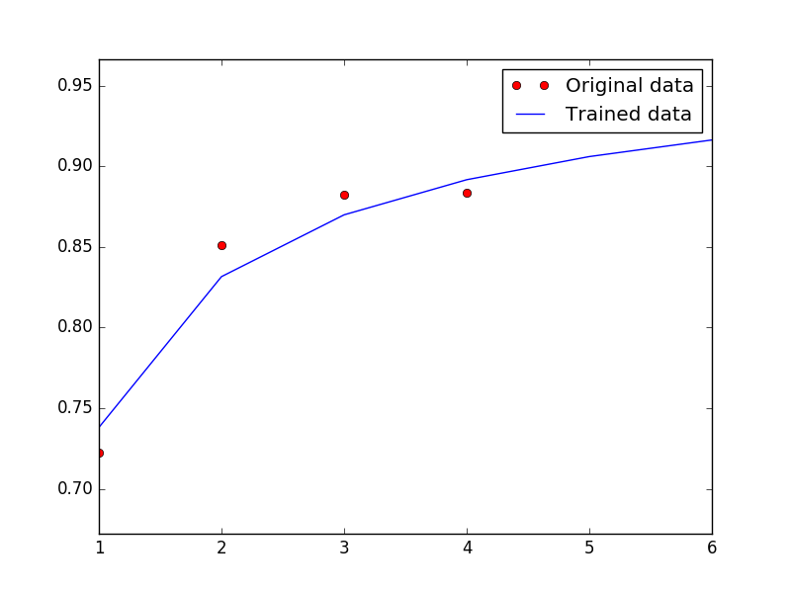
Vizualizacija predickije

Slide 14
Rezultati
Podaci skupljeni nad 3 razreda unutar jedne akademske godine
Nema korelacije između pozadine učenika s rezultatima nad lekcijama
Negativna korelacija između kompetitivnih i kolaborativnih lekcija
Pozitivna korelacija između kompetitivnih lekcija s lekcija proširene stvarnosti

Slide 15
Pitanja?

